Slide 1
Proyecto Drive
Normalización
Lucia Ardila,
Cesar Segura,
Valentina Herrera

Slide 2

¿Motivación del Proyecto?
La motivación para hacer este proyecto sobre un drive compartido fue que, pensamos que hoy en día la gente usa mucho el almacenamiento en las nubes o en discos duros, por lo cual podríamos manejar los datos de este en uno más privado ya se en familia o con amigos, siendo este de una tera.

Slide 3
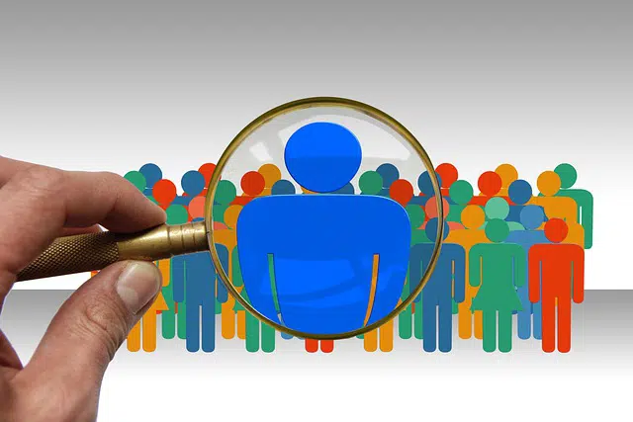
Problema por resolver:
Intentamos resolver la problemática de que muchas veces un drive virtual es muy inseguro, ya que con un correo podrían ver tus datos, por lo que esté drive sería mas personal con quienes tu lo quieras compartir, además de ser más organizado .

Slide 4
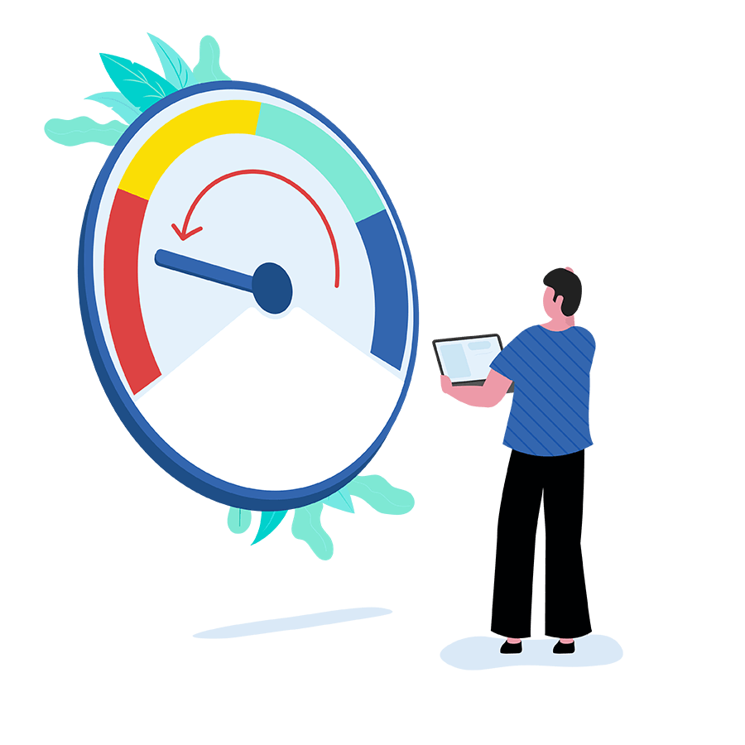
Dificultades de gestion de informacion
Algunas dificultades que encontramos a lo largo
del proyecto fue el hecho de tener datos duplicados o incorrectos, también de tener inventarios que sobrepasan lo estipulado, además de tener que trabajar con medidas de almacenamiento diferentes.

Slide 5
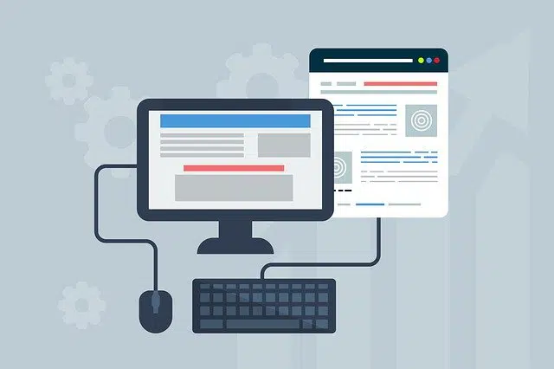
Requerimientos de información:
Nos encontramos con que requerimos información de los usuarios y de los archivos junto con las carpetas, además de saber bien qué permiso tiene cada uno, con las claves y tener organizado nuestra base de datos

Slide 6
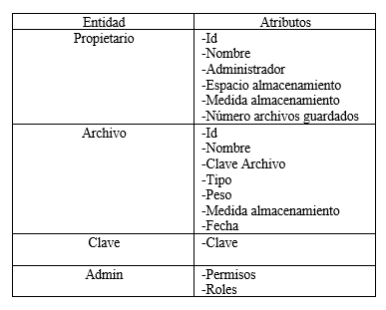
Requerimientos Funcionales:
Inicialmente en nuestro proyecto pensamos en estas entidades y atributos.
Teníamos 4 tablas, las cuales pensábamos en que Propietario y Archivo era una relación muchos a muchos y que Propietario se relaciona con clave y Admin.
Sin embargo, estas tablas fueron modificadas debido a que no se contaba bien con el propósito del proyecto, además, de tener tablas las cuales no aportan mucho, teniendo varias falencias.

Slide 7

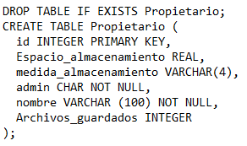
Primera Creación de las Tablas
Inicialmente construyendo nuestro proyecto nos dimos cuenta de lo que se requiere en un drive, qué información es necesaria y como mostraremos el drive con sus gráficas o muestra del espacio de almacenamiento utilizado.
En el inicio pensamos en mostrar los datos con c++ o con Python y nos salieron algunos atributos que tendría el propietario: como el id, el nombre, números de archivos, etc, como se muestra en la imagen.

Slide 8
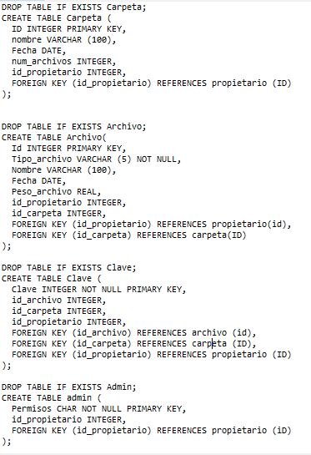
Creación Desnormalizada
Luego de tener la primera creación de la tabla propietario seguimos con la tabla de los archivos y de las carpetas, para esto pensamos en que ambos tendrían un id, nombre, peso que tiene, etc, además de crear una tabla de claves y de admin.

Slide 9
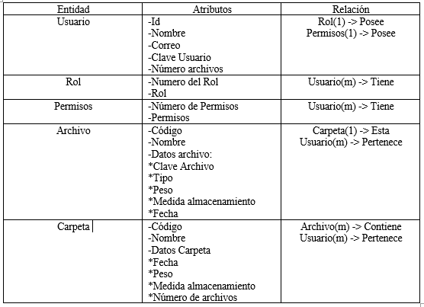
Corrección de entidades y atributos
Cuando nos dimos cuenta que las tablas estaban primero mal planteadas y nos faltaba normalizarlas, volvimos a hacer una tabla mirando qué atributo tenía cada tabla observando que:
*Teníamos ahora 5 entidades, las cuales como se observan son Usuario, Rol, Permiso, Archivo y Carpeta, los cuales tienen sus respectivos atributos e hicimos las relaciones de cada tabla.
*Para esta teniamos una relacion muchos a muchos entre Usuario y Archivo
*Relación 1 a muchos entre Rol - Usuario , Permisos - Usuario y Carpeta - Archivo.

Slide 10
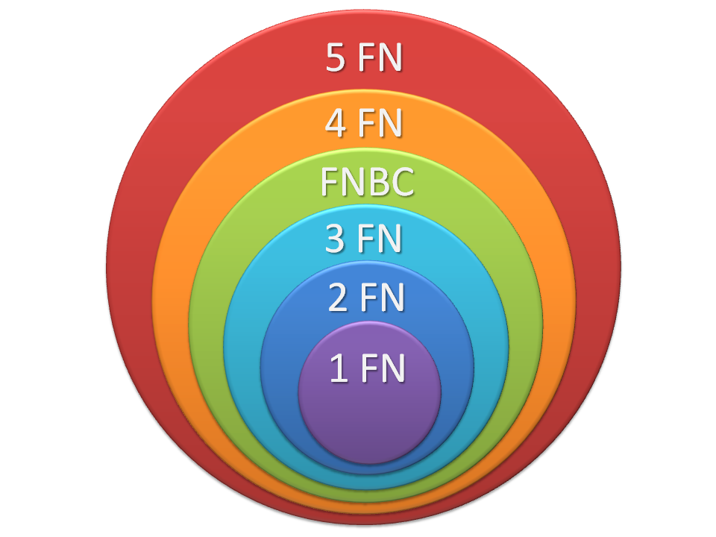
Normalización
Como bien se sabe la normalización es una herramienta que nos facilita la eficiencia de consultas, dando paso a que de un modelo entidad-relación se convierta en un modelo relacional.
En nuestro proyecto se normalizo hasta la Tercera Forma Normal, a continuación se tiene el proceso para lograr la normalización:

Slide 11
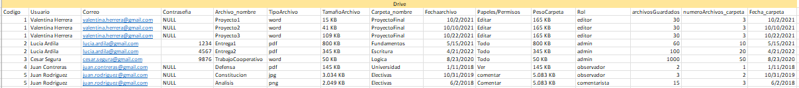
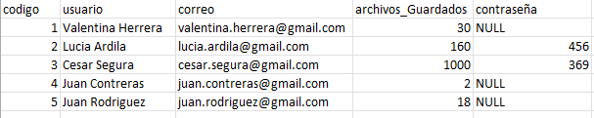
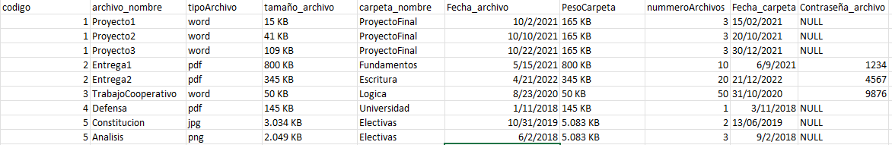
1FN
1.Todos los atributos almacenados deben ser individuales
2. No deben existir grupos de valores repetidos

Slide 12
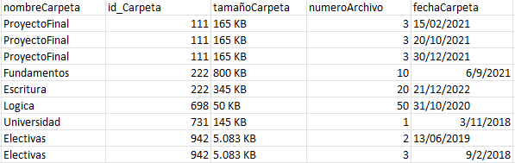
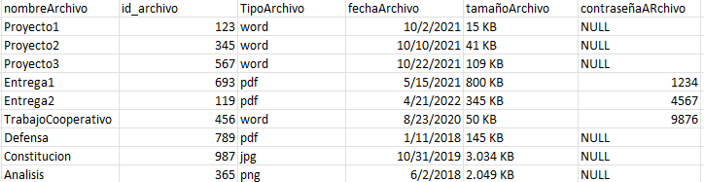
2FN
1.Una tabla puede contener dependencias transitivas
2.Su Clave primario debe estar basada solamente en un atributo

Slide 13
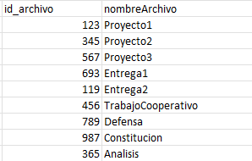
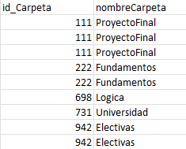
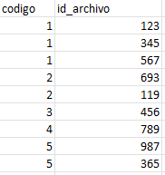
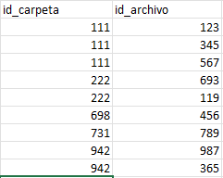
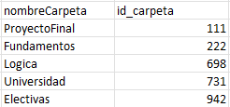
3FN
1.No debe contener dependencias transitivas

Slide 14
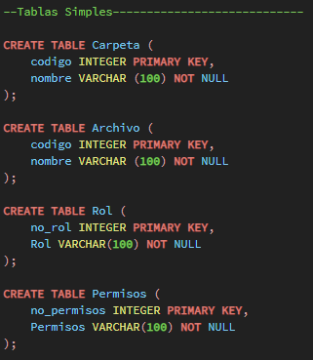
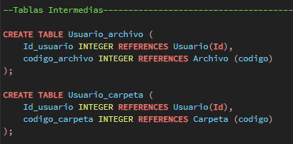
Creaciones Normalizada
Nos dimos cuenta que las tablas no estaban normalizadas, teniendo como consecuencia la presencia de muchas falencias a la hora de hacer consultas por lo que nos tocó normalizarlas, en este proceso nos dimos cuenta de que era necesario modificar las tablas y en un caso eliminar una tabla, creando tablas simples, dependientes y intermedias, para cumplir las reglas.
Como se muestra en la imagen:

Slide 15
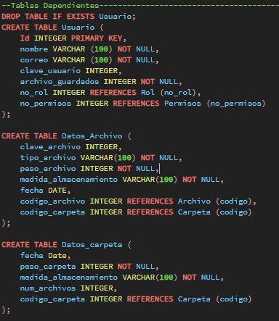

Slide 16
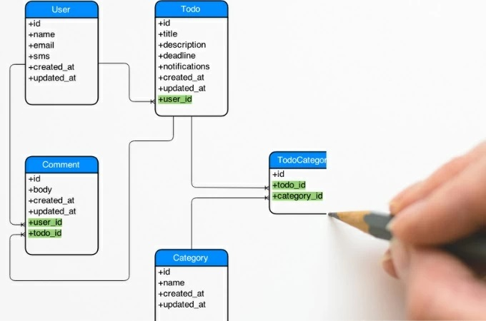
Diseño Conceptual Base de Datos
Ya creadas las tablas normalizadas, creamos el diagrama Entidad Relación y el diagrama Relacional , los cuales nos permiten tener una visión de las entidades, atributos y sus relaciones de una forma que a futuro es más fácil hacer las consultas a la hora de unir tablas

Slide 17
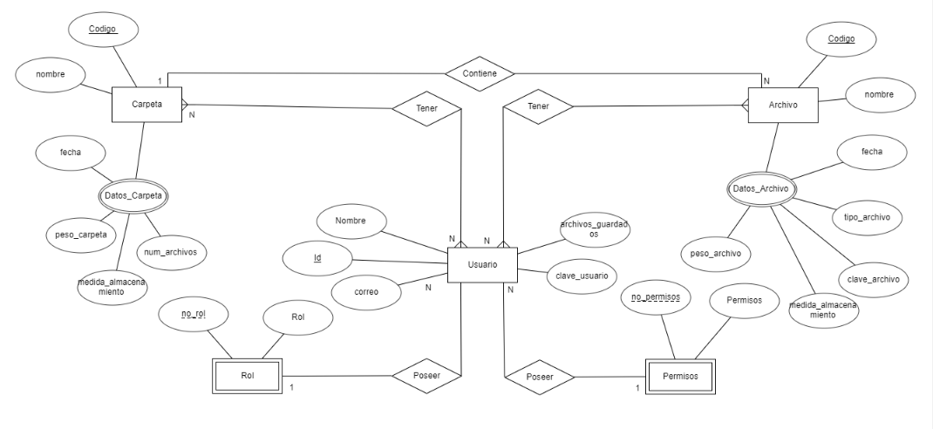
Modelo ER - Entidad Relación

Slide 18
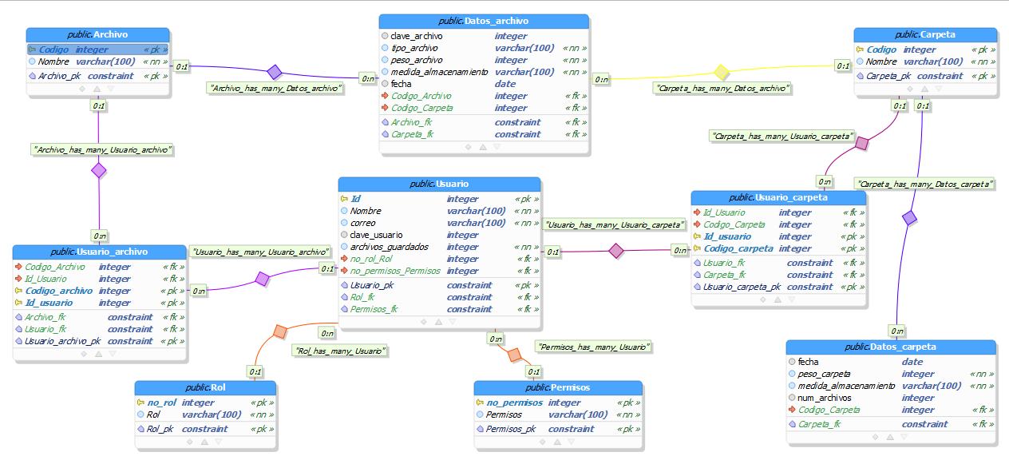

Slide 19
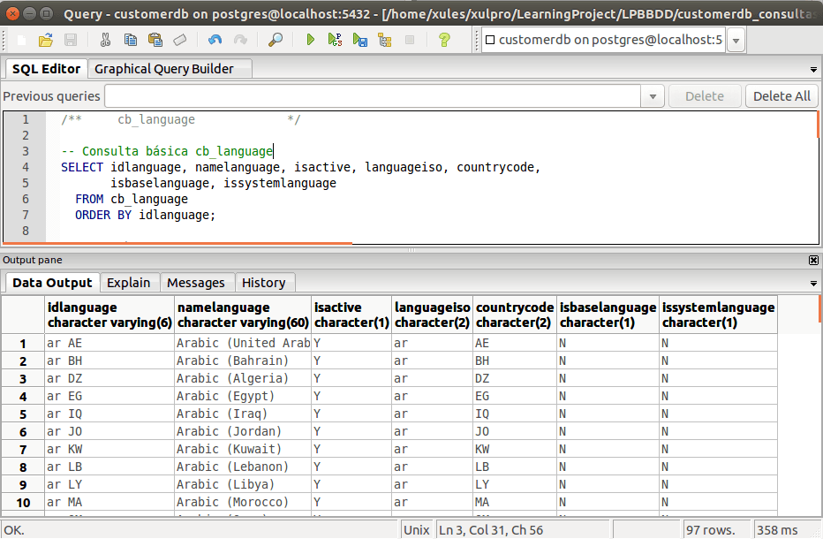
Consultas:
Teniendo las creaciones normalizadas, creamos consultas empezando desde las básicas, a las intermedias como ya las avanzadas.
Verificando que nuestras tablas estuvieran bien creadas y mostrando lo que puede hacer nuestro drive

Slide 20
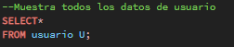
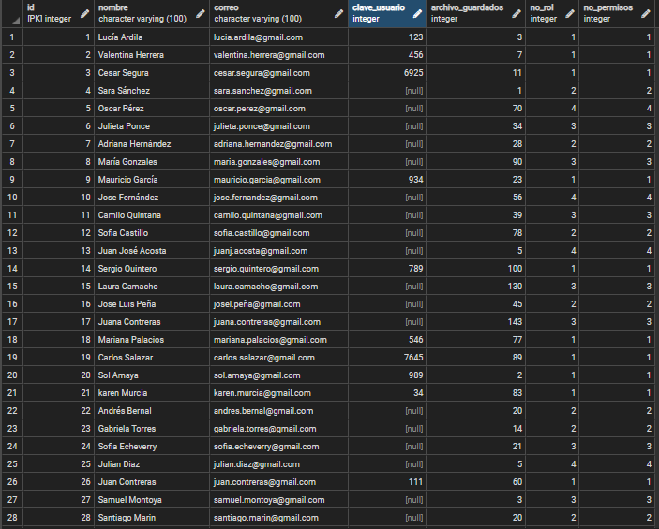
Consulta Basica:

Slide 21
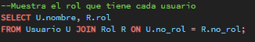
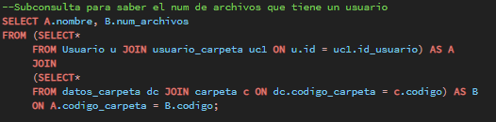
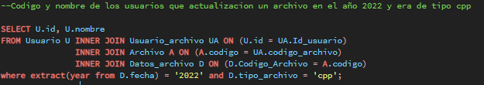
Consultas usando Joins

Slide 22
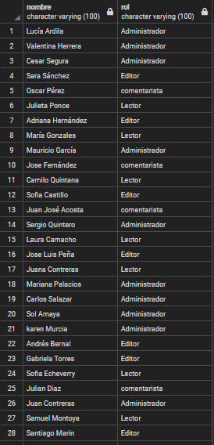
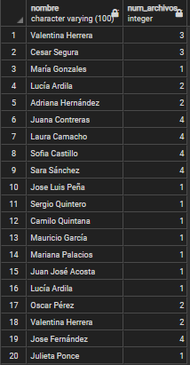
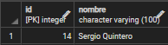

Slide 23
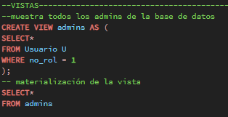
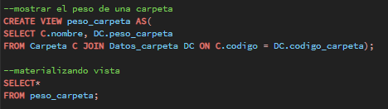
Vistas

Slide 24
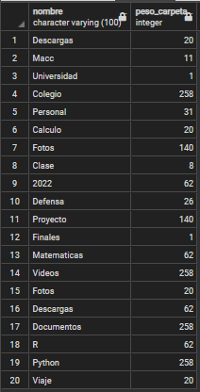
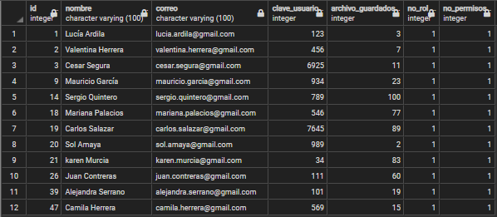

Slide 25
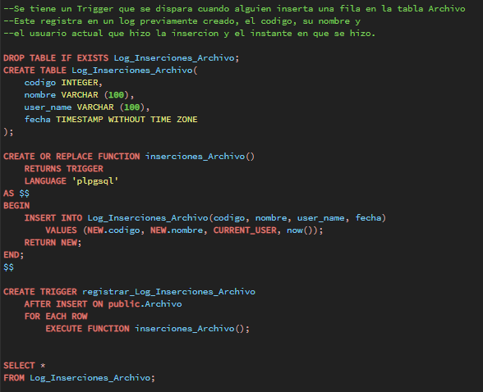
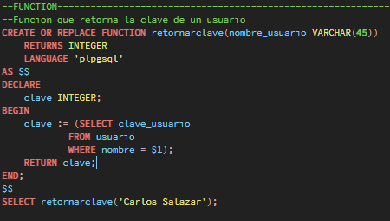
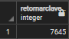
Funciones y Trigger

Slide 26
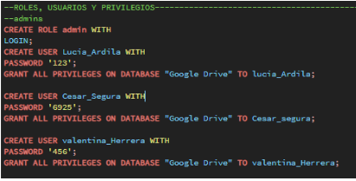
Roles, Usuarios y Privilegios

Slide 27
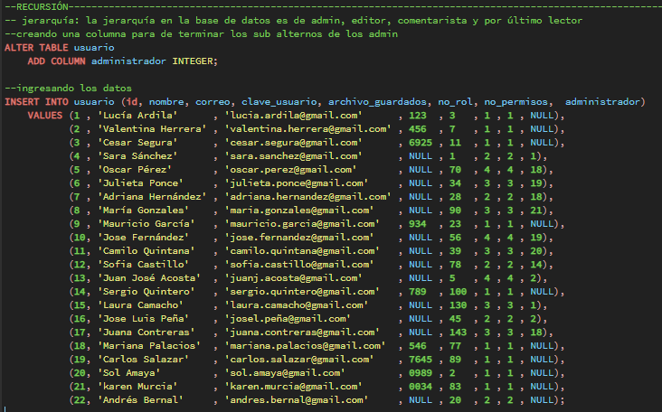
Consultas Recursivas

Slide 28
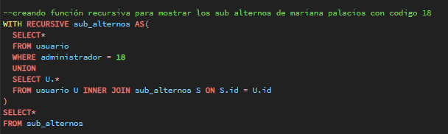
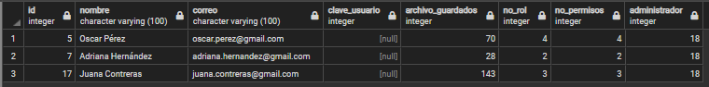

Slide 29
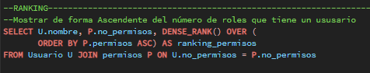
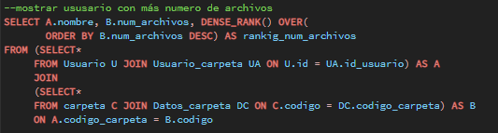
Ranking

Slide 30
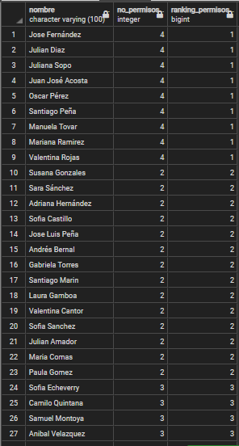
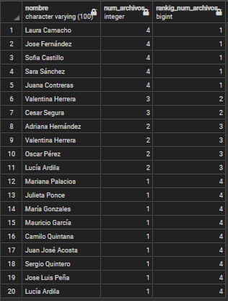

Slide 31
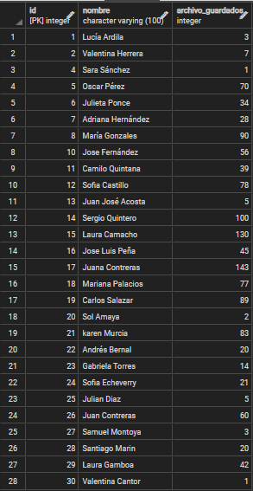
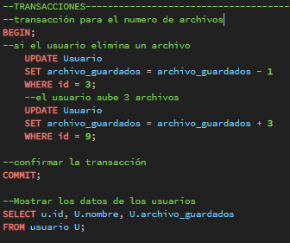
Transacciones

Slide 32

Diseño en Plotly:
A través de Plotly la cual es un dashboard, donde podemos crear diagramas de barras, puntos, circulares que nos permiten tener una mejor visualización de las tablas de la base de datos. Para lograr esto, nos ayudamos del lenguaje de programación Python. A continuación mostramos el código:

Slide 33


Slide 34


Visualizaciòn en Plotly

Slide 35


Slide 36


Slide 37



Slide 38



Slide 39
¡Muchas gracias!

